Slide 1
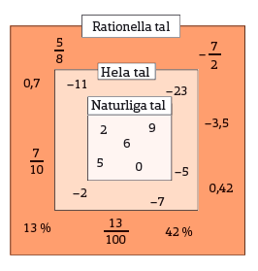
X 1.4 Rationella tal
Namnge positionerna
Rationella tal
Namnge de olika typerna av tal
Rationella tal
Hela tal
Rationella tal
Naturliga tal
Rationella tal

Slide 2
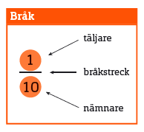
Täljare
Täljare
Vilka begrepp ska
stå vid pilarna?
Täljare
Bråkstreck
Nämnare
Täljare
Vilka tal ska stå vid pilarna?

